Slide 1
JNI
Аюшева Лемдянов

Slide 2
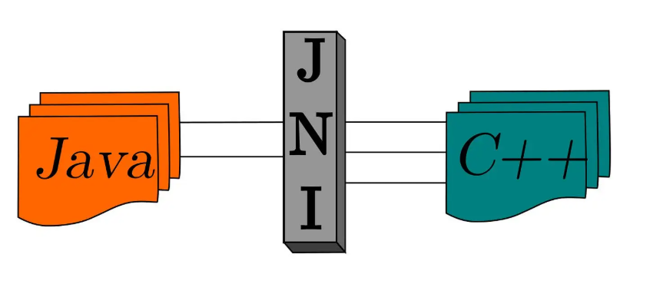
Что такое JNI
JNI (Java Native Interface) — это программный интерфейс в языке программирования Java, который позволяет взаимодействовать с приложениями и библиотеками, написанными на других языках программирования, таких как C, C++ или Ассемблер. JNI предоставляет возможность вызывать нативные (написанные на низкоуровневых языках) методы из кода на Java и наоборот.

Slide 3
Основная цель
Основной целью JNI является обеспечение возможности интеграции Java-кода с кодом на нативных языках. Это может быть полезно, например, когда необходимо использовать существующую библиотеку, написанную на C или C++, в Java-приложении. JNI позволяет создавать «обёртки» (wrapper) для нативных методов, которые могут быть вызваны из Java-кода.

Slide 4
Как работает JNI
Java хочет использовать код на другом языке: Допустим, у вас есть Java-приложение, и вы хотите использовать какую-то функциональность, которая реализована в коде на C или C++. Например, вы хотите взаимодействовать с библиотекой, написанной на этих языках.
Объявление нативных методов: В Java-коде вы объявляете методы с ключевым словом native, которые будут «мостом» к соответствующим методам в нативном коде.
Создание заглушек: Вы используете утилиту, например, javah, чтобы создать заглушки для нативных методов. Эти заглушки предоставляют своего рода «инструкции» для того, как Java-методы связываются с нативными методами.
Написание кода на C/C++: Вам нужно написать нативный код, который реализует методы, объявленные в Java. Этот код выполняет те задачи, которые вы хотите выполнить с использованием низкоуровневых языков.

Slide 5
Как работает JNI ч2
Компиляция нативного кода: Нативный код компилируется в библиотеку (например, .so файл в Linux или .dll в Windows).
Загрузка библиотеки в Java: В Java-коде вы используете System.loadLibrary("mylibrary"), чтобы загрузить библиотеку, содержащую
Вызов нативного метода: Теперь вы можете вызывать нативные методы в Java-коде, как если бы они были обычными Java-методами.

Slide 6
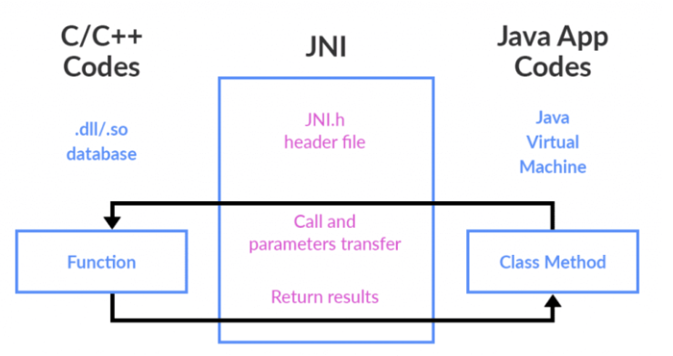
JNI - посредник между Java и нативным кодом

Slide 7
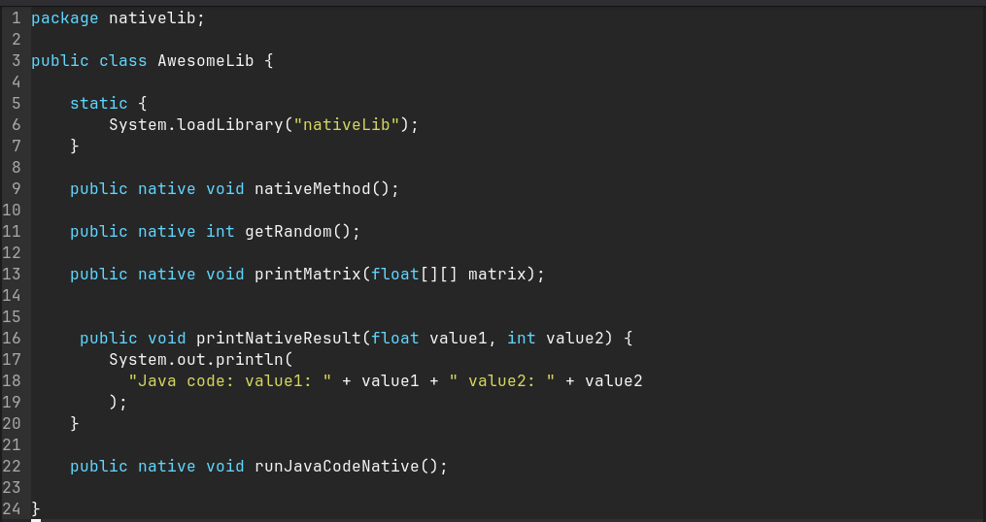

Slide 8
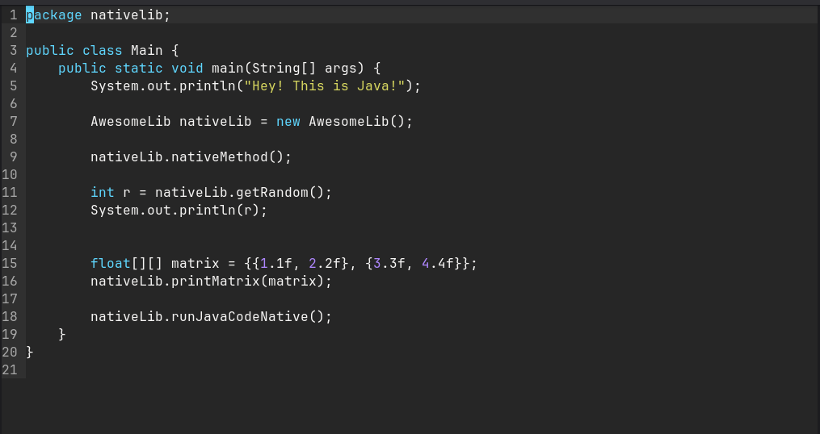

Slide 9
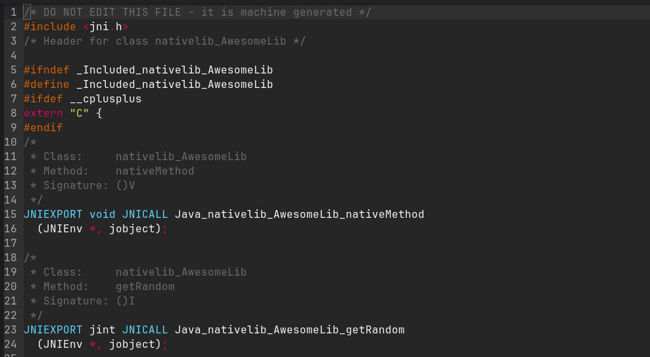

Slide 10
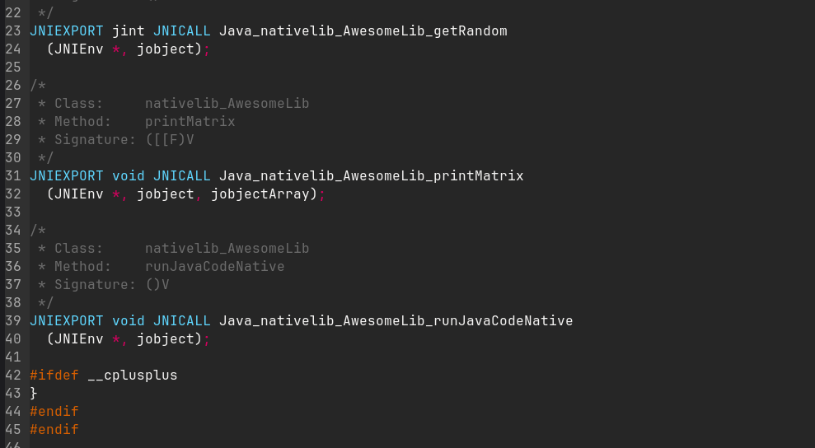

Slide 11
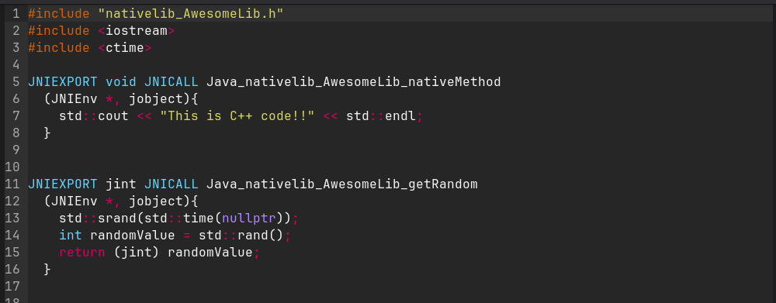

Slide 12
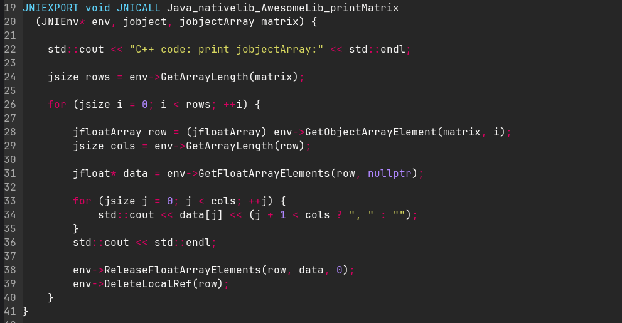

Slide 13
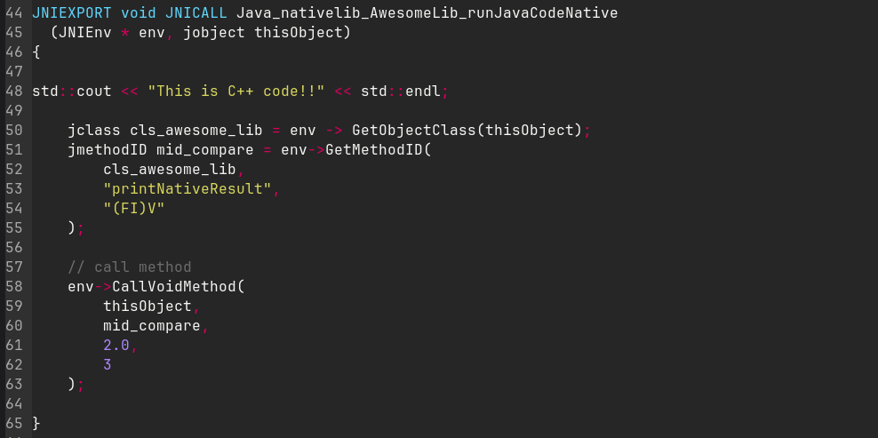

Slide 14
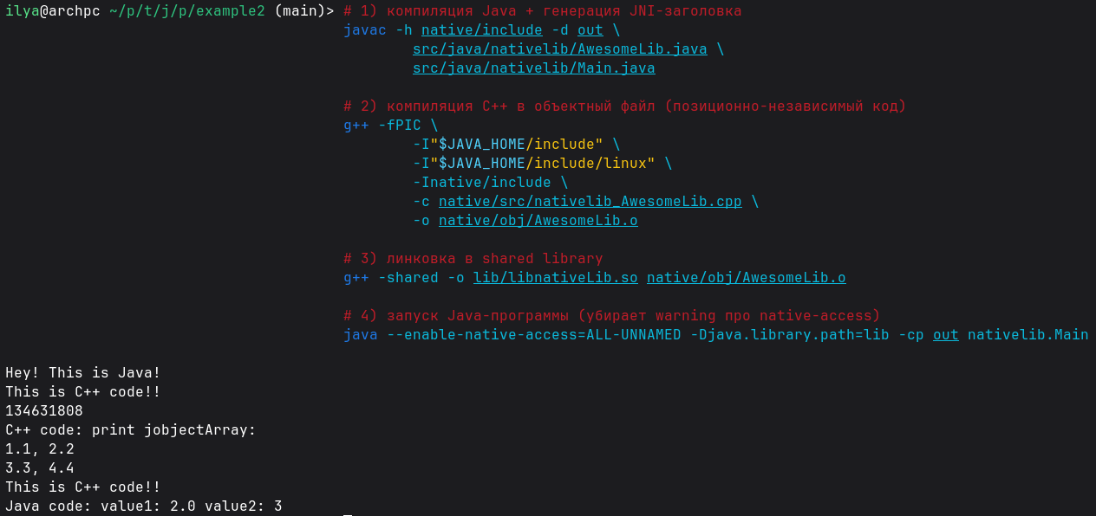

Slide 15
Альтернативы JNI
Java Native Access (JNA): JNA — это библиотека, которая позволяет вызывать функции из динамических библиотек без необходимости явного создания заглушек, как в случае с JNI. Она предоставляет более дружелюбный интерфейс и упрощает взаимодействие с нативным кодом. В JNA нет необходимости в явном объявлении нативных методов, и она предоставляет механизм автоматического преобразования типов данных.
Java Native Runtime (JNR): JNR — еще одна библиотека, предназначенная для взаимодействия с нативным кодом. Она предлагает альтернативный подход к JNA и также предоставляет более простой способ вызова функций из динамических библиотек.
Использование других языков на платформе Java: Некоторые проекты решают проблему взаимодействия с нативным кодом путем использования других языков, которые могут быть компилированы в байт-код Java. Примеры включают Kotlin Native или Scala Native.

